Slide 1
CHÀO MỪNG QÚY THẦY CÔ VÀ CÁC EM HỌC SINH
Môn: Toán
Bài: Luyện tập chung
Giáo viên: Nguyễn Thị Diễm Hiền

Slide 2
KHỞI ĐỘNG

Slide 3
TRƯỜNG TIỂU HỌC
LÊ LỢI
Quy Nhơn – Bình Định

Slide 4
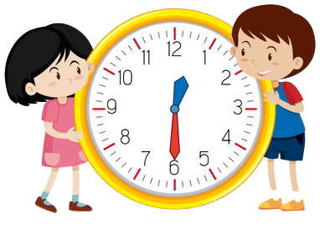
12 giờ 30 phút
hay 12 giờ rưỡi
Đồng hồ chỉ mấy giờ?

Slide 5
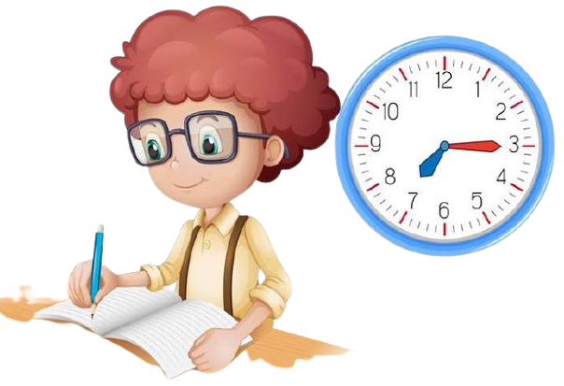
Đồng hồ chỉ mấy giờ?
7 giờ 15 phút

Slide 6
8 giờ 30 phút
hay 8 giờ rưỡi
Đồng hồ chỉ mấy giờ?

Slide 7
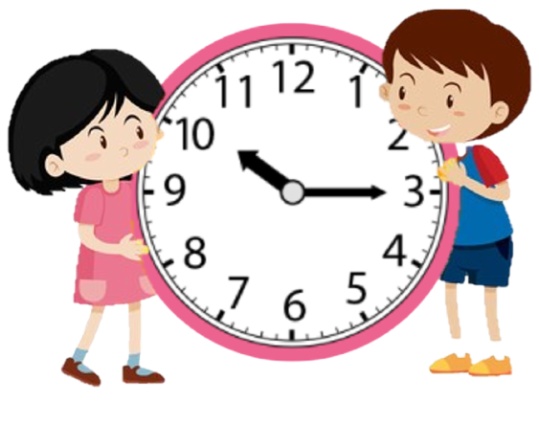
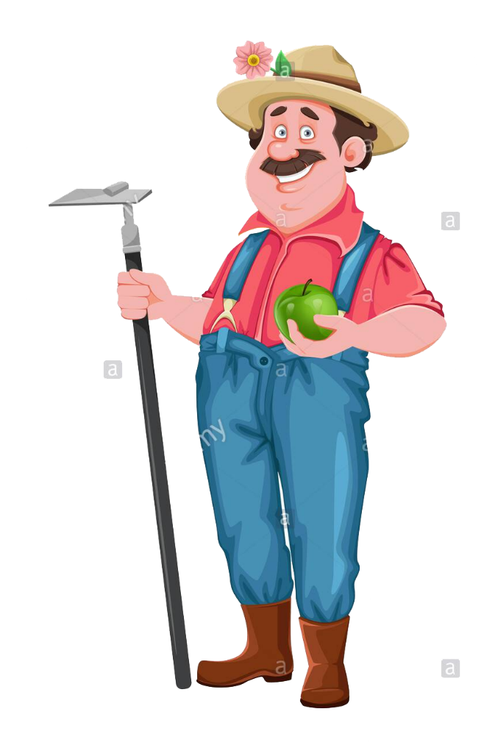
Đồng hồ chỉ mấy giờ?
10 giờ 15 phút

Slide 8
CHÚC MỪNG CÁC BẠN NHỎ!
TRƯỜNG TIỂU HỌC
LÊ LỢI
QUY NHƠN – BÌNH ĐỊNH

Slide 9
Thứ Sáu, ngày 28 tháng 2 năm 2025
Toán
Luyện tập chung (tiết 1)

Slide 10
1
Đồng hồ nào ứng với mỗi câu sau:
a) Em giúp mẹ nấu cơm lúc 5 giờ chiều.
b) Em đang học ở trường lúc 9 giờ 30 phút sáng.
c) Cả nhà em ăn cơm lúc 18 giờ 15 phút.
d) Em đi ngủ lúc 21 giờ

Slide 11
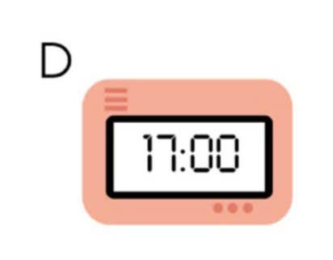
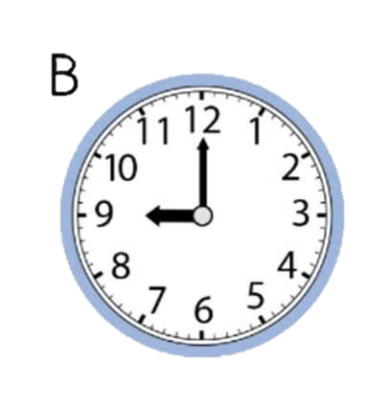
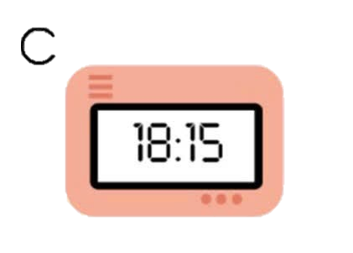
a) Em giúp mẹ nấu cơm lúc 5 giờ chiều.
b) Em đang học ở trường lúc 9 giờ 30 phút sáng.
c) Cả nhà em ăn cơm lúc 18 giờ 15 phút.
d) Em đi ngủ lúc 21 giờ

Slide 12
Các em hãy chia sẻ việc em thường làm tại các thời điểm đó:
18 giờ 15 phút
9 giờ 30 phút sáng
21 giờ
5 giờ chiều

Slide 13
2
Câu nào đúng, câu nào sai?

Slide 14
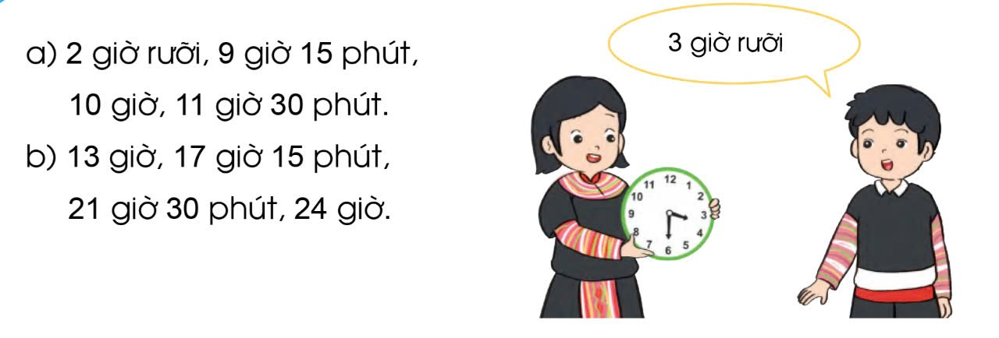
Quay kim trên mặt đồng hồ để đồng hồ chỉ:
3
z
z

Slide 15
a. Quay kim trên mặt đồng hồ để đồng hồ chỉ:
3
z
z
2 giờ rưỡi
9 giờ 15 phút
10 giờ
11 giờ 30 phút

Slide 16
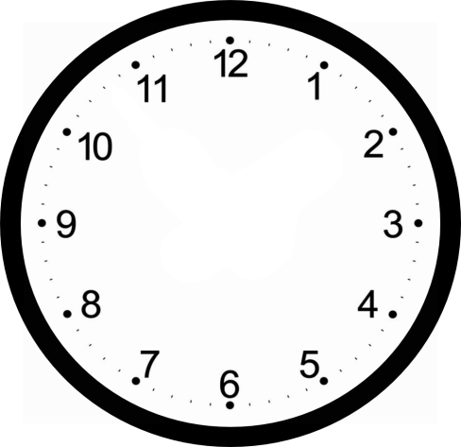
b. Quay kim trên mặt đồng hồ để đồng hồ chỉ:
3
z
z
13 giờ rưỡi
17 giờ 15 phút
21 giờ 30 phút
24 giờ

Slide 17
VẬN DỤNG
Notes:
2

Slide 18
Ở nhà em đã giúp bố mẹ làm những gì? Em làm những công việc đó vào thời gian nào?

Slide 19
TẠM BIỆT CÁC EM
HẸN GẶP LẠI

